Slide 1

Uvod u računalno modeliranje u programskom jeziku Julia
Seminarski rad
Model skoka padobranom iz aviona
Ime i prezime: Sara Lazarušić
Datum: 4.6.2024.

Slide 2
Sadržaj
Opis zadatka
Pristup i rješenje problema
Implementacija u Julii
Rezultati
Zaključak

Slide 3
Opis zadatka
Potrebno je napraviti računalni model osobe tijekom skoka padobranom iz aviona, prikazati promjenu visine (položaja na y-osi) te položaja na x-osi tijekom vremena. Uz to, postoji mogućnost biranja željenog trajanja skoka te određivanja trenutka u kojem je za to potrebno otvoriti padobran.

Slide 4
Pristup i rješenje problema
Kako ste pristupili problemu?
Koje su pretpostavke modela?
Koja su ograničenja modela?

Slide 5
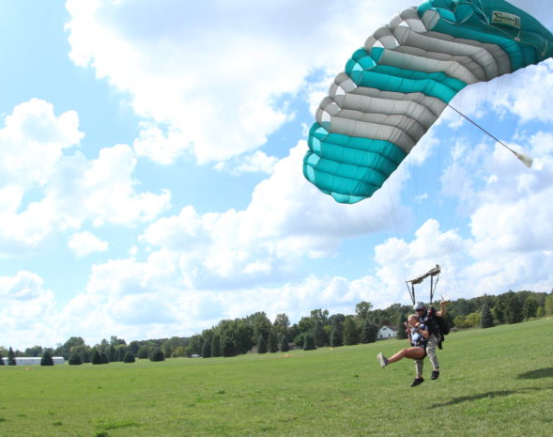
Pristup i rješenje problema
preuzeto s: https://www.skydivetecumseh.com/wp-content/uploads/2019/07/Josh-landing--768x512.jpg

Slide 6
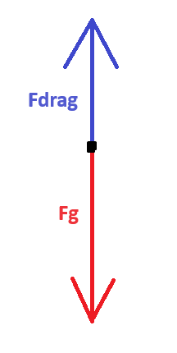
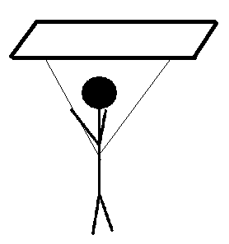
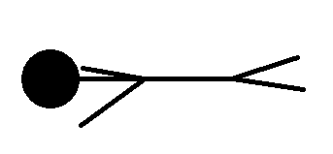

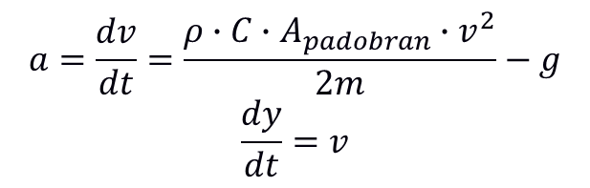
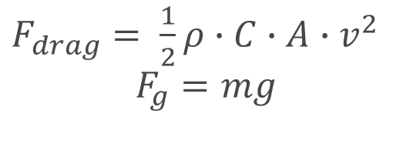
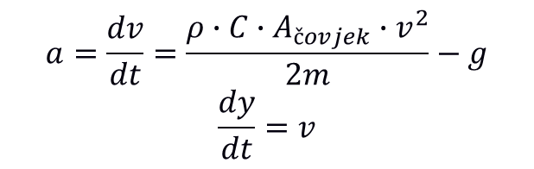
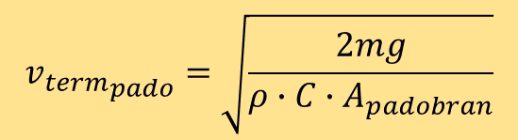
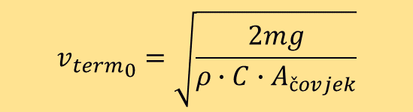
Pristup i rješenje problema
Prije otvaranja padobrana:
$$a=\frac{dv}{dt}=\frac{ρ∙C∙A_{čovjek}∙v^{2}}{2m}−g$$
$$\frac{dy}{dt}=v$$
$F_{drag}= \frac{1}{2}ρ∙C∙A∙v^{2}$
$$F_{g}=mg$$
Nakon otvaranja padobrana:
$$a=\frac{dv}{dt}=\frac{ρ∙C∙A_{padobran}∙v^{2}}{2m}−g$$
$$\frac{dy}{dt}=v$$
$${v_{term}}_{0}=\sqrt{\frac{2mg}{ρ∙C∙A_{čovjek}}}$$
Slijetanje i nakon slijetanja:
$$v=0$$
$$\frac{dy}{dt}=0$$
$${v_{term}}_{pado}=\sqrt{\frac{2mg}{ρ∙C∙A_{padobran}}}$$

Slide 7
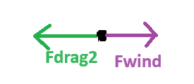
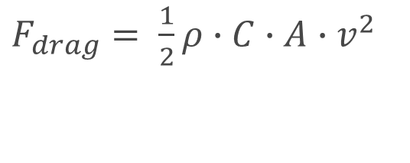

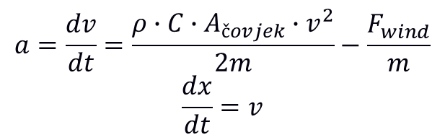
Pristup i rješenje problema
Prije i nakon otvaranja padobrana:
$F_{drag}= \frac{1}{2}ρ∙C∙A∙v^{2}$
$$a=\frac{dv}{dt}=\frac{ρ∙C∙A_{čovjek}∙v^{2}}{2m}−\frac{F_{wind}}{m}$$
$$\frac{dx}{dt}=v$$
Slijetanje i nakon slijetanja:
$$v=0$$
$$\frac{dx}{dt}=0$$

Slide 8


Pristup i rješenje problema
Pretpostavke:
C, g, ρ se ne mijenjaju tijekom vremena/visine
padobran je uvijek savršeno okomit na smjer brzine
$F_{drag}= \frac{1}{2}ρ∙C∙A∙v^{2}$
C = 0.82 # drag coefficient: modeliram čovjeka kao long-cilinder
ρ = 1.225 # gustoća zraka
m = 75 # masa čovjeka sa svom opremom
g = 9.81
A = 0.7 # površina tijela okomita na smjer brzine
A_para = 30 # površina padobrana
$${v_{term}}_{0}=45.7 \frac{m}{s}$$
$${v_{term}}_{pado}=7\frac{m}{s}$$

Slide 9
Implementacija u Julii
Kratak osvrt na kod
Koje ste funkcije koristili?
Jeste li se susreli s nekim problemima prilikom implementacije? Kako ste ih riješili?

Slide 10
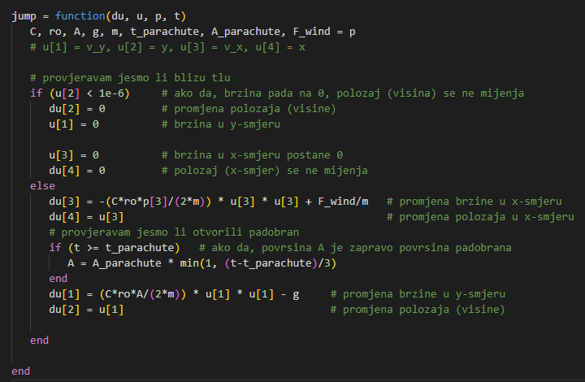
Diferencijalne jednadžbe

Slide 11
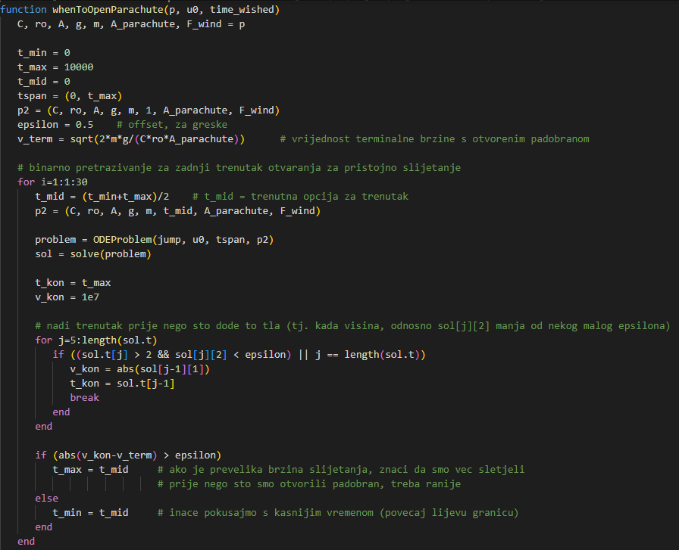
Binarno pretraživanje #1

Slide 12
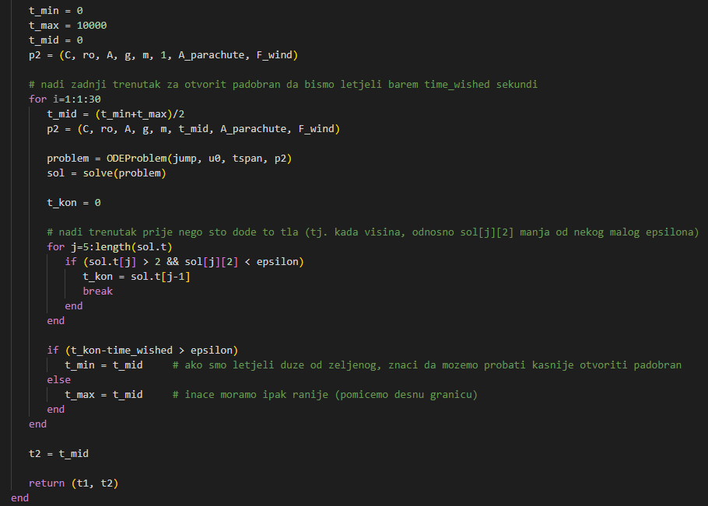
Binarno pretraživanje #2

Slide 13
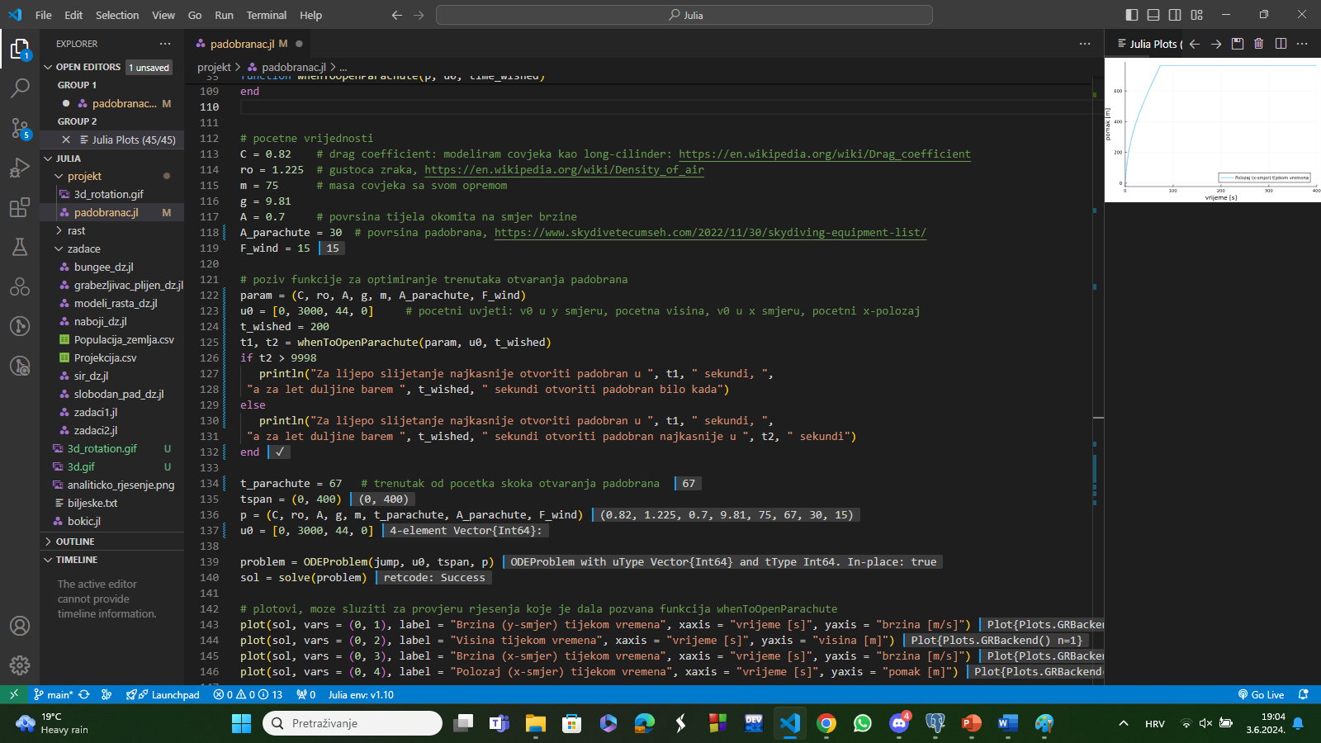
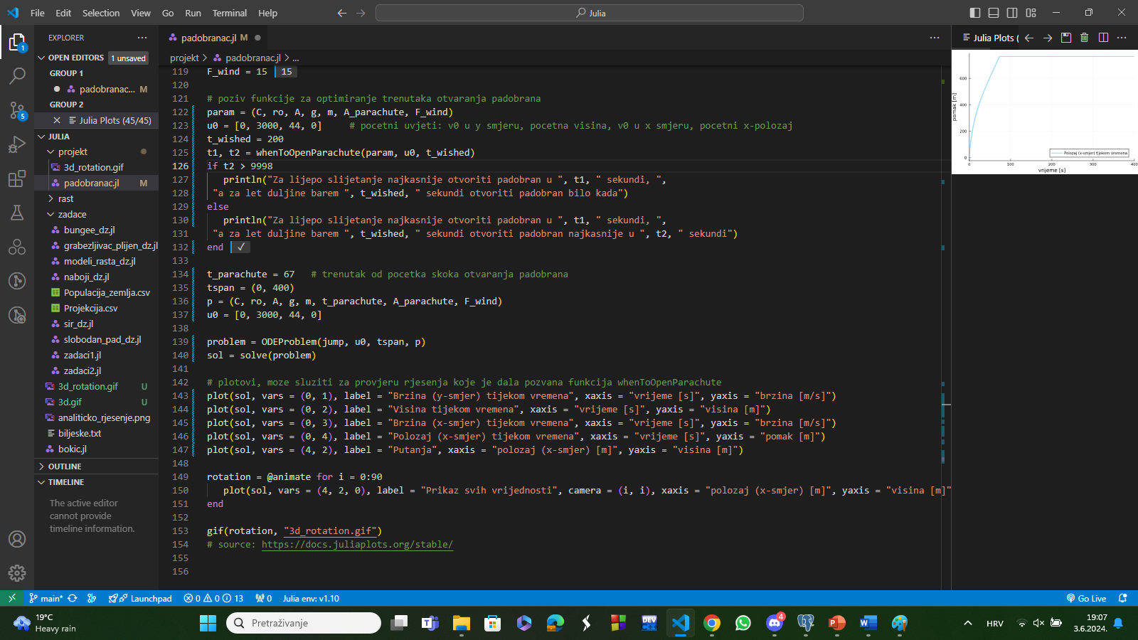
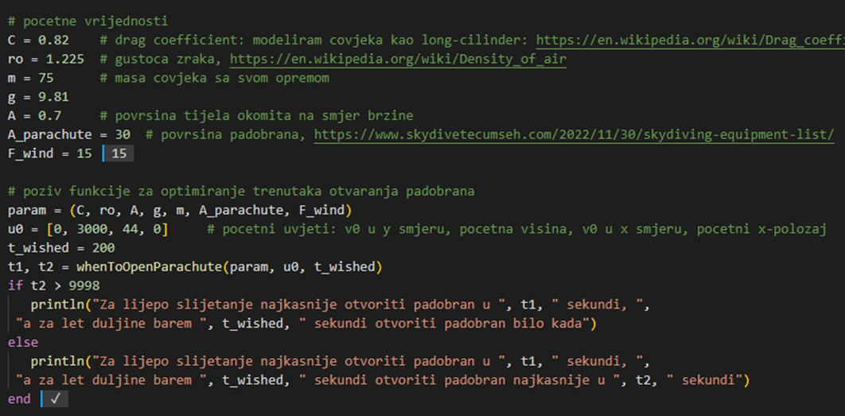

Slide 14
Rezultati
Primjer: za parametre od prije, zanima nas kada najkasnije možemo otvoriti padobran za slijetanje nekom normalnom brzinom te kada najkasnije otvoriti padobran ako želimo letjeti barem 200s.
Za lijepo slijetanje najkasnije otvoriti padobran u 67.48703308403492 sekundi, a za let duljine barem 200 sekundi otvoriti padobran najkasnije u 44.060880318284035 sekundi

Slide 15
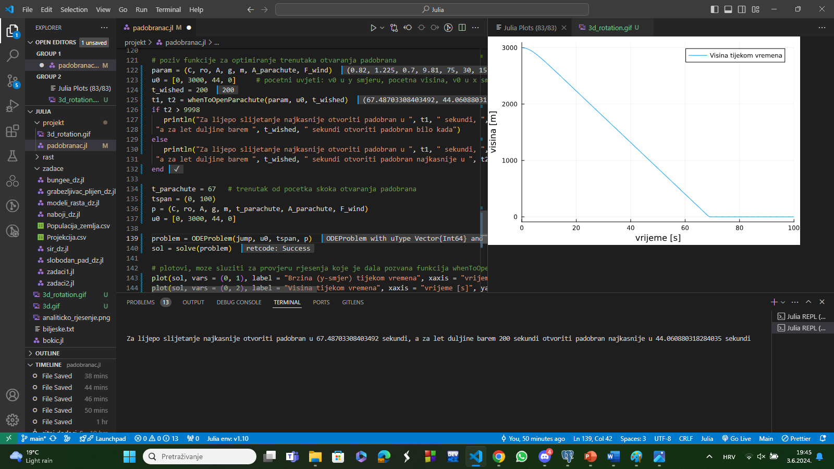
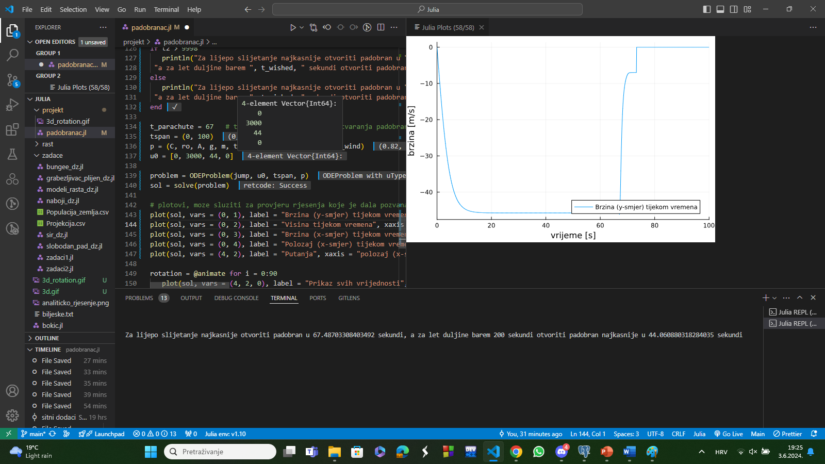
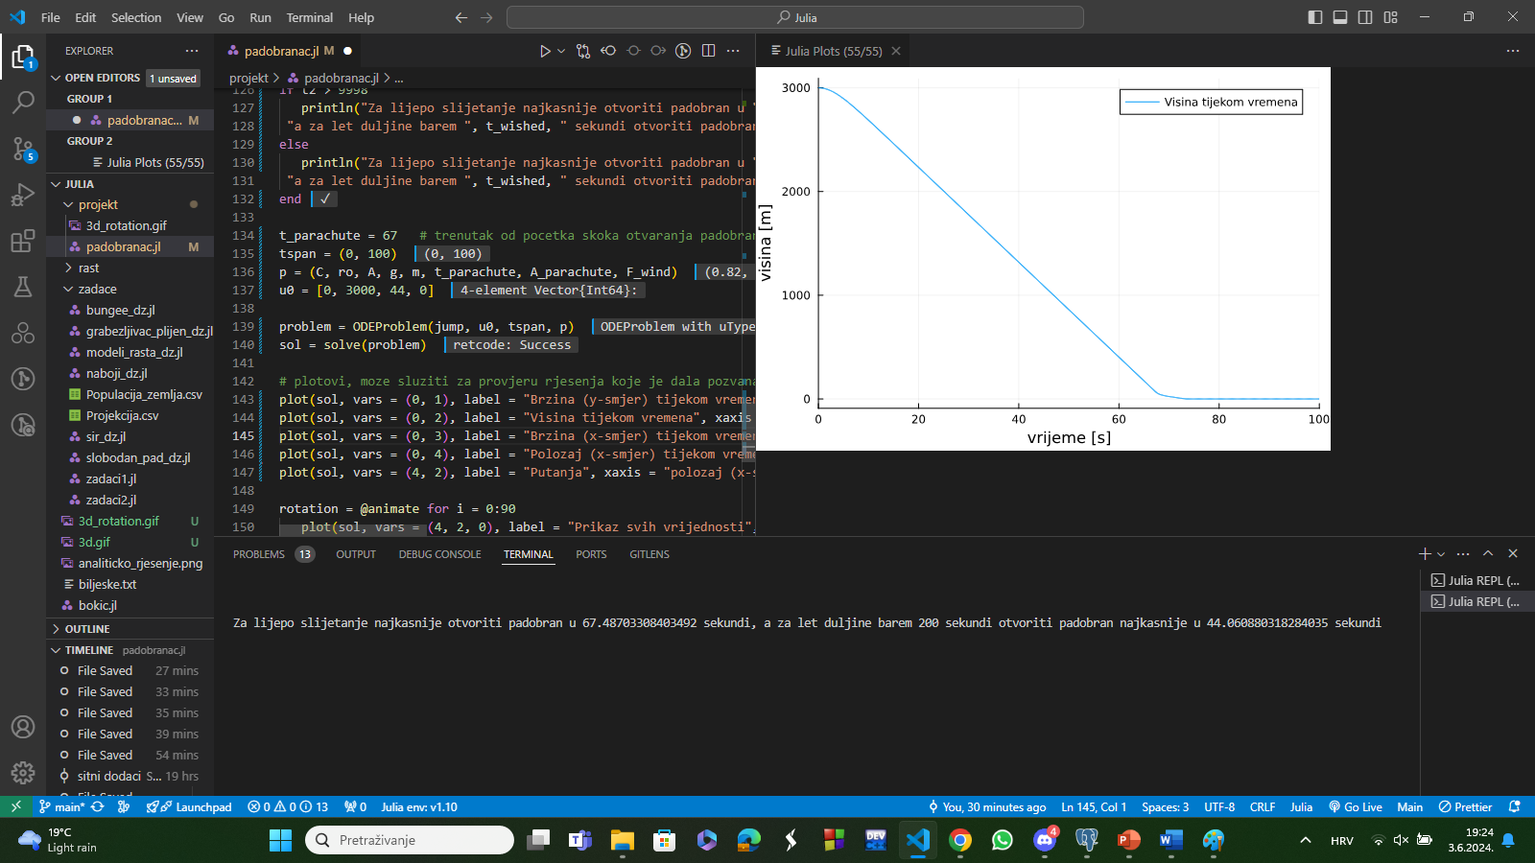
Rezultati
Za lijepo slijetanje najkasnije otvoriti padobran u 67.48703308403492 sekundi…

Slide 16

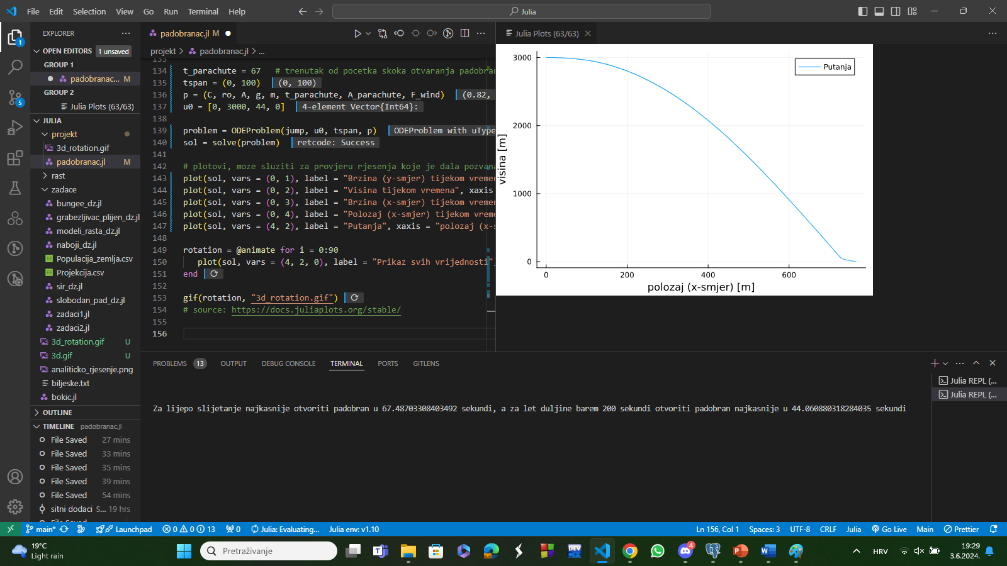
Rezultati

Slide 17
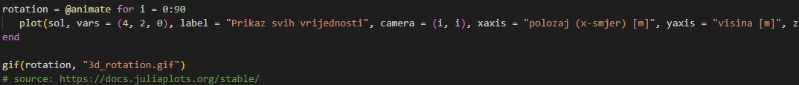
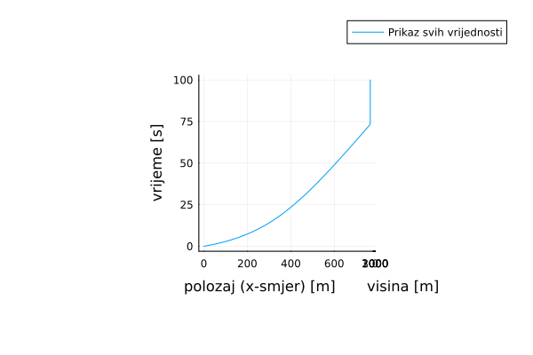
Rezultati

Slide 18
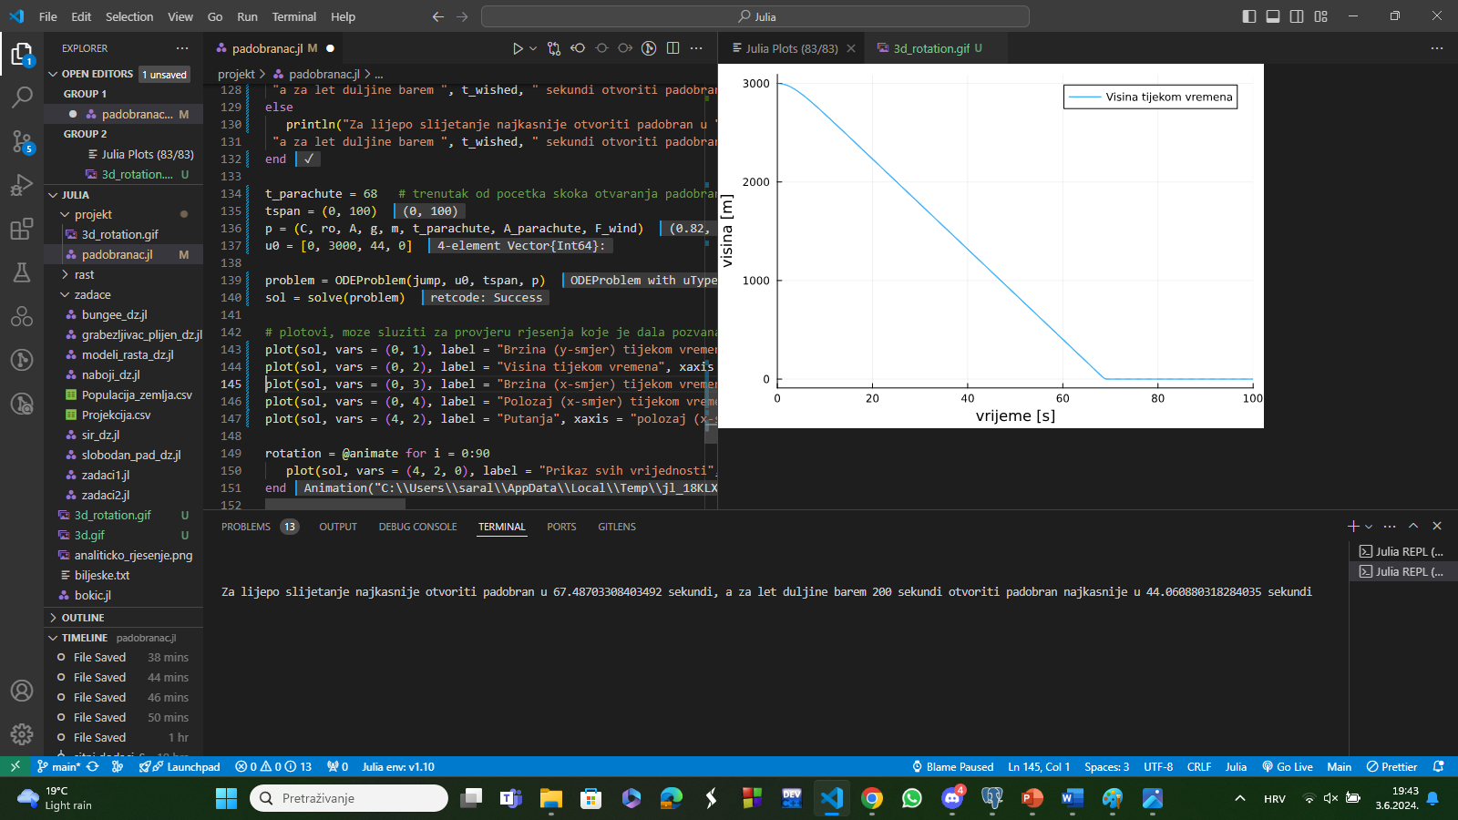
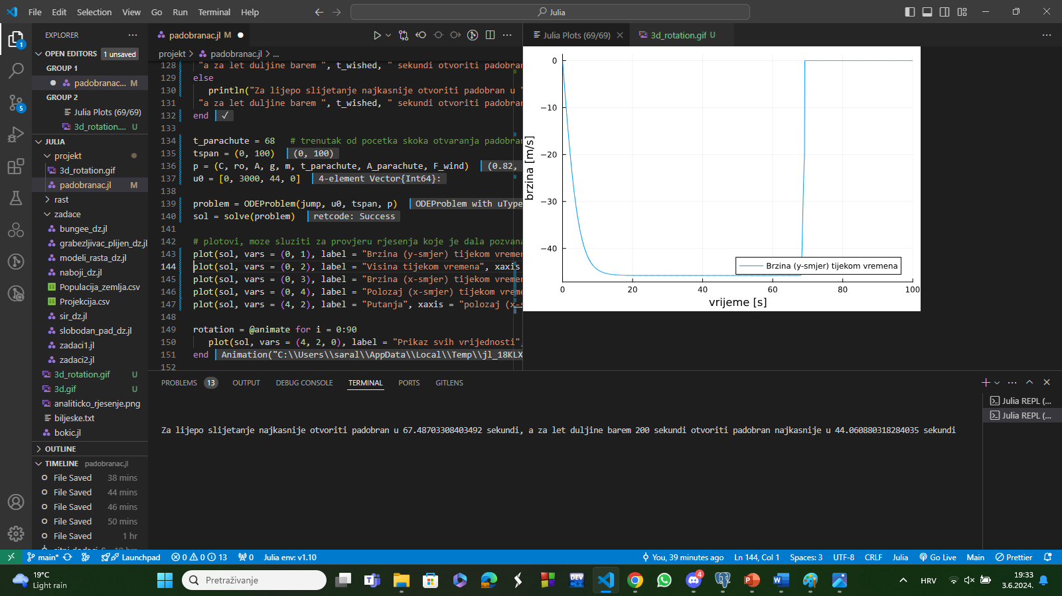
Rezultati
Što ako otvorimo padobran nakon 67s, npr. u 68s?

Slide 19


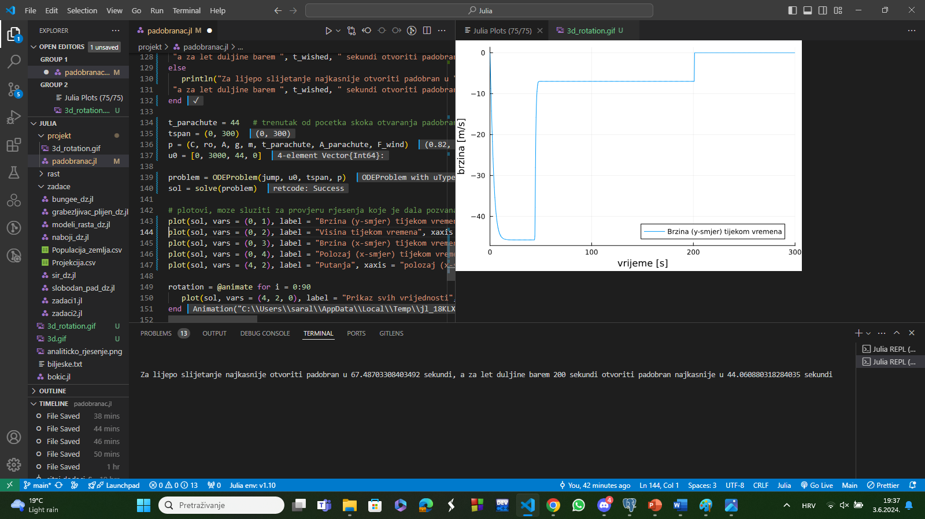
Rezultati
…a za let duljine barem 200 sekundi otvoriti padobran najkasnije u 44.060880318284035 sekundi

Slide 20
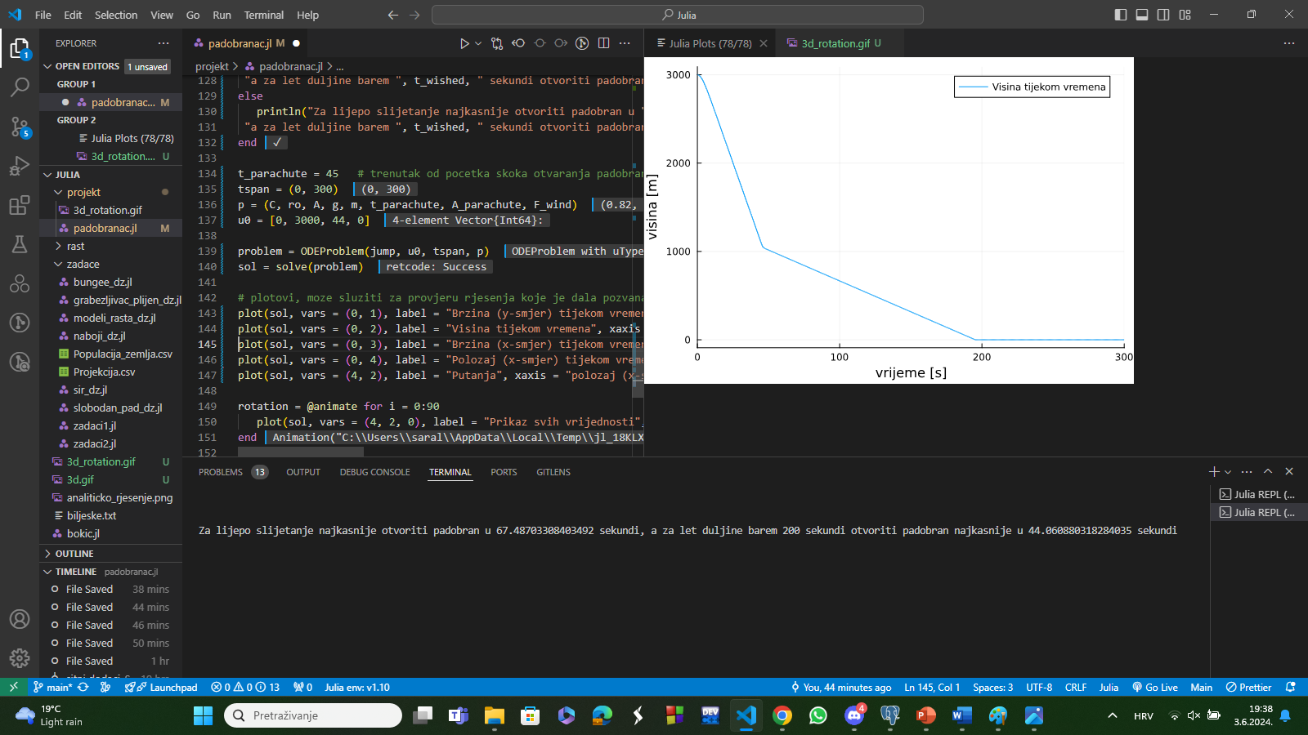

Rezultati
Što ako otvorimo padobran nakon 44s, npr. u 45s?

Slide 21
Zaključak
Jesu li rezultati primjenjivi?
Je li moguće proširiti model i na koji način?
varijabilni C, g, ρ
mogućnost skakača da usmjerava svoj padobran

